Slide 1
স্বা
গ
ত
ম

Slide 2
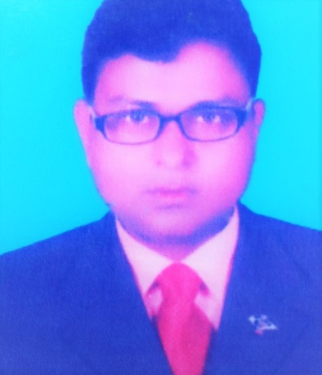
মোঃ মামুনুর রশীদ
প্রধান শিক্ষক শিক্ষক
বিরামপুর রেল কলোনী সপ্রাবি বিরামপুর, দিনাজপুর।
mamunict1978@gmail.com

Slide 3
প্রাথমিক বিজ্ঞান
চতুর্থ শ্রেণি
অধ্যায়ঃ ১১
জীবনের নিরাপত্তা এবং প্রাথমিক চিকিৎসা
পাঠ্যাংশঃ আমাদের জীবনে দুর্ঘটনা
পৃষ্ঠাঃ ৭৯-৮০

Slide 4
শিখনফল
১৫.১.১ পানিতে ডোবা প্রতিরোধের উপায়গুলো বর্ণণা করতে পারবে।
১৫.১.২ গায়ে আগুন লাগলে কি করে তা নেভানো যায় তা জেনে আগুন নেভাতে পারবে।
১৫.১.৩ কোনো কারণে সাপে যেন না কাটে সে বিষয়ে কী কী সাবধনতা অবলম্বন করতে হবে তা ব্যাখ্যা করতে পারবে।

Slide 5
চল ভিডিও দেখি

Slide 6
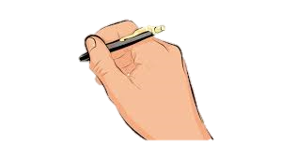
ভিডিও তে কী দেখেছ?
ভিডিও তে আমরা বিভিন্ন ধরনের দুর্ঘটনা দেখলাম।
আজ আমরা কী পড়ব?
আমাদের জীবনে দুর্ঘটনা
আমাদের আজকের পাঠ

Slide 7
আজকের পাঠে আমরা বিভিন্ন ধরনের দুর্ঘটনা নিয়ে আলোচনা করব।
বিভিন্ন কাজের মাধ্যমে আমরা খুঁজে বের করব
চারপাশে আমরা কী কী দুর্ঘটনা ঘটতে দেখি?

Slide 8
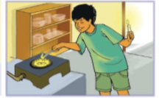
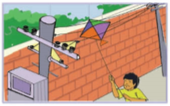
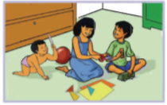
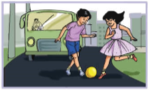
ছবিগুলো লক্ষ্য কর।

Slide 9
দলীয় কাজ
ছবিগুলো দেখে সম্ভাব্য বিপদের একটি তালিকা তৈরি কর
খাতায় ছকটি আঁক
বিপদ বা দুর্ঘটনা

Slide 10
দলীয় কাজ
তোমরা কী কী বিপদ বা দুর্ঘটনা খুঁজে পেয়েছ?
বিপদ বা দুর্ঘটনা
ছুরি বা কাঁচি দিয়ে কাটা
রাস্তায় পড়ে যাওয়া
গাড়ি চাপা পড়া
আগুন লাগা
বিদ্যুৎস্পৃষ্ট হওয়া

Slide 11
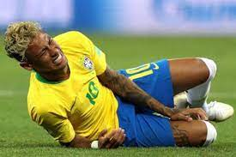
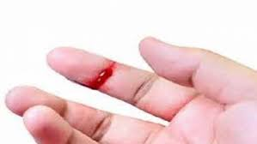
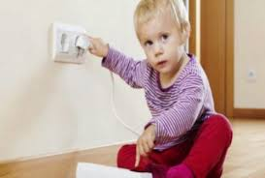
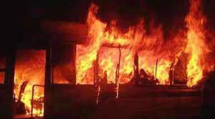
বাড়ীতে, বিদ্যালয়ে, রাস্তায়, খেলার মাঠে যেকোন স্থানেই দুর্ঘটনা ঘটতে পারে।
পড়ে যাওয়া
কেটে যাওয়া
বিদ্যুৎস্পৃষ্ট হওয়া
আগুন লাগা

Slide 12
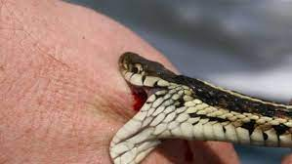
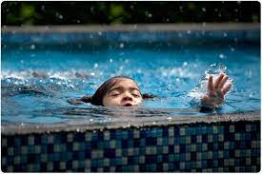
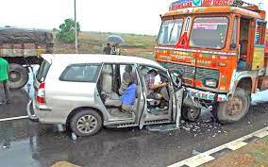
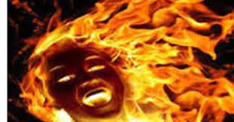
বাড়ীতে, বিদ্যালয়ে, রাস্তায়, খেলার মাঠে যেকোন স্থানেই দুর্ঘটনা ঘটতে পারে।
সাপে কাটা
ডুবে যাওয়া
সড়ক দুর্ঘটনা
পুড়ে যাওয়া

Slide 13
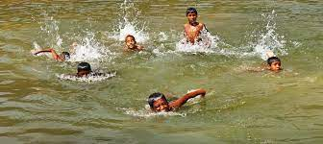
সাঁতার শিখে আমরা পানিতে ডোবা প্রতিরোধ করতে পারি

Slide 14
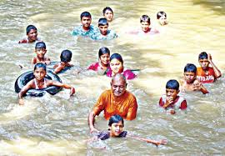
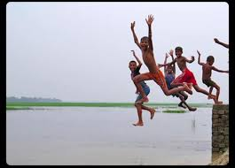
তবে বড়দের সাহায্য ছাড়া সাঁতার কাটা বা পানিতে ঝাঁপ দেয়া উচিত নয়

Slide 15
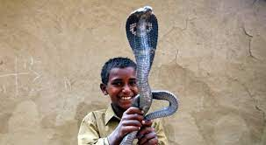
বিভিন্ন উপায়ে আমরা সাপে কাটা প্রতিরোধ করতে পারি
সাপ নিয়ে নাড়াচাড়া বা খেলাধুলা করব না

Slide 16
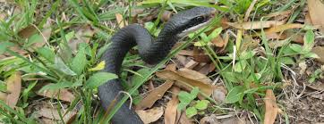
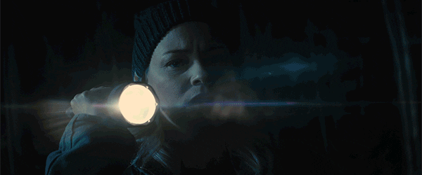
সাপ থাকে এমন জায়গা এড়িয়ে চলব
রাতে চলাচলের সময় বাতি ব্যবহার করব

Slide 17
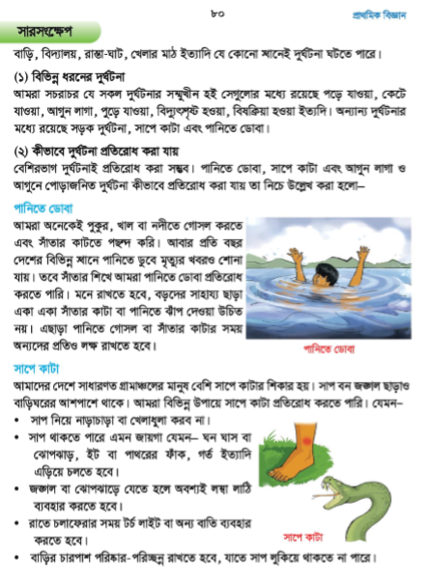
দলীয় পাঠ
শিক্ষকের পাঠ
সবাই পাঠ্যবইয়ের ৮০ পৃষ্ঠা খোল

Slide 18
সাঁতার
সাপে কাটা
সাঁতার শেখার প্রয়োজনীয়তা কী? সাঁতার শিখতে তুমি কোন কোন নির্দেশনাগুলো মেনে চলবে?
সাপে কাটা থেকে রক্ষা পেতে করনীয়গুলো কী কী?
দলীয় কাজ

Slide 19
মূল্যায়ণ
দুর্ঘটনা বলতে কী বোঝায়?
চারপাশে আমরা কী কী দুর্ঘটনা ঘটতে দেখি?

Slide 20
বাড়ীর কাজ
তোমাদের বাড়ীতে কোন কোন দুর্ঘটনা ঘটতে পারে তার একটি তালিকা করে আনবে।

Slide 21
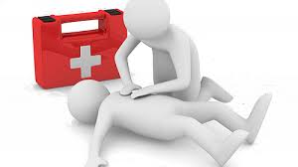
ধন্যবাদ সবাইকে

